Slide 1

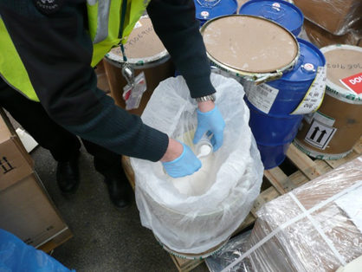
Samancta
Smernice za vzorčenje

Slide 2

Vzorčenje
Priprava
  Načrt vzorčenja: pripravite se na pazljivo vzorčenje.
Varnost
  Vzorčite varno.
Varnost
  Poskrbite za varnost vzorcev.
Dokazi
  Ohranjajte verigo dokazov.

Slide 3
Vzorčenje
Informirana analiza tveganja in sprejemanje odločitev sta ključna za varnost.
Preden začnete vzorčiti, se morate seznaniti s situacijo v zvezi z vzorčenjem.
Za vsak pregled in vzorčenje morate oceniti tveganja, ne pa ravnati brezskrbno zgolj, ker je videti kot znana rutina.

Slide 4

Načrt vzorčenja
  Z načrtovanjem vzorčenja boste najučinkoviteje zagotovili zdravje in varnost vseh udeležencev.
  Pred začetkom zberite informacije. Vzemite si čas. Ne hitite, ker bo verjetnost, da naredite napako, večja.
  Zagotovite, da so vsi prisotni
  ustrezno opremljeni.
  Zagotovite, da vsi prisotni
  razumejo tveganja in
  previdnostne ukrepe.

Slide 5
Načrt vzorčenja
Pomembni koraki
1. Preverite razpoložljive informacije o blagu:
  varnostni list (SDS),
  račune,
  oznake in etikete.
  Če ni dovolj informacij, se posvetujte s trgovcem.
  Po potrebi se obrnite na svoj laboratorij.

Slide 6
Načrt vzorčenja
2. Seznanite se s situacijo v zvezi z vzorčenjem, vključno z:
  vsemi predhodno pripravljenimi informacijami o zdravju in varnosti,
  lokalnimi smernicami in izkušnjami.
  Po potrebi izvedite oceno tveganja.
  Po potrebi od trgovca ali izvajalca zahtevajte, da opravi vzorčenje pod vašim nadzorom.

Slide 7
Načrt vzorčenja
3. Zagotovite, da je na voljo ustrezna oprema:
  osebna zaščitna oprema,
  orodja za vzorčenje,
  posode za vzorce.
  Če ustrezna oprema ali osebna zaščitna oprema ni na voljo:
  VZORČENJA NE ZAČENJAJTE, DOKLER JE NIMATE.

Slide 8
Kontrolni seznam za
zdravje in varnost
Informacije o zdravstvenih in varnostnih vprašanjih pri vzorčenem proizvodu
  Preverite varnostni list in druge razpoložljive informacije.
  Nevarno blago mora vzorčiti strokovnjak.
Osebna zaščitna oprema
Orodja za vzorčenje, primerna za vzorčeni proizvod
Posode za vzorčenje, primerne za vzorčeni proizvod
Zaplinjevanje zabojnikov
  Prezračujte, dokler ni koncentracija strupenih plinov dovolj nizka.
  Pred vstopom v zabojnik vedno preverite koncentracije plinov.
  Več informacij o fumigantih: Nevarne atmosfere, hlapi in meglice, oddelek 3. Kaj pa fumiganti?
Pakiranje in pošiljanje vzorca carinskemu laboratoriju

Slide 9
Osebna zaščitna
oprema
Imeti morate osebno zaščitno opremo, ki ustreza danim razmeram.
Kemični proizvodi so lahko nevarni.
Tekočine so lahko hlapne ali vnetljive.
Tudi drugi proizvodi (npr. steklena vlakna, droben prah) so nevarni za zdravje.
Ti proizvodi naj ne pridejo v neposreden stik z vašim telesom in ne vdihujte jih.
Uporaba osebne zaščitne opreme pri vzorčenju je bistvena!
Ne ogrožajte sebe ali okolja!

Slide 10
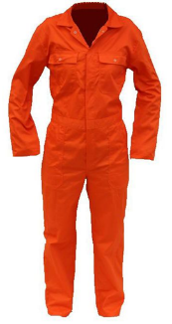

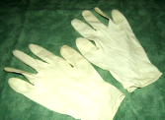

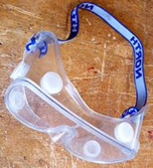
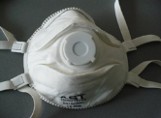
Osebna zaščitna
oprema
Več informacij: Samancta, poglavje Zdravje in varnost, podpoglavje Zaščitna oblačila in oprema

Slide 11
Priprava orodja za vzorčenje
in posod za vzorce
Uporaba ustrezne opreme za vzorčenje je pomembna pred jemanjem vzorcev in po njem:
Preverite neoporečnost in delovanje orodja za vzorčenje, ki ga boste uporabili.
Orodij oziroma instrumentov za vzorčenje ne uporabljajte, če manjkajo njihovi deli, saj so lahko nevarni ali kontaminirajo odvzete vzorce.
Izberite posode za vzorce, ki ne bodo reagirale z vzorcem in v katerih bodo vzorci varno zapečateni.
Imejte ustrezne materiale za brisanje in čiščenje razlitih tekočin, npr. ustrezen sorbent za morebitna razlitja nafte.
Za več informacij glejte Ravnanje z vzorci.

Slide 12
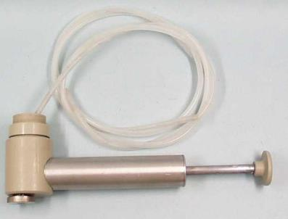
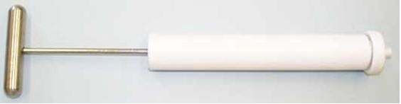
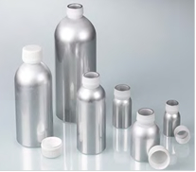
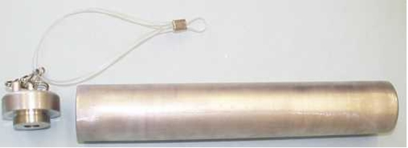
Orodja in oprema
za vzorčenje
Več informacij: poglavji priročnika Samancta
Orodja za vzorčenje in
Posode za vzorce

Slide 13
Ravnanje z vzorci
Pakiranje:
  Preverite, da pakiranje ne pušča – zunanja površina mora biti čista in suha.
  Vzorec ne sme reagirati s pakiranjem.
Pečati:
  Zagotovite, da so pečati dobro pritrjeni
  in jasno berljivi.
Označbe:
  Na pakiranjih, ki vsebujejo vzorce nevarnega blaga/spojin, morajo biti vidni opozorilni znaki, označbe in simboli, ki označujejo potencialne nevarnosti.

Slide 14
Ravnanje z vzorci
Spremni dokumenti za končne vzorce:
  Vključite vse razpoložljive informacije o zdravju in varnosti (npr. varnostni list) ter na obrazcu za vzorčenje navedite zdravstvena in varnostna opozorila v zvezi z vzorcem.
Hramba: zagotovite, da:
  se vzorci hranijo v ustreznih razmerah in
  ne pride do navzkrižne kontaminacije z drugimi vzorci.
Prevoz: zagotovite, da:
  se prevažajo varno in
  v skladu z vsemi omejitvami prevoza nevarnih snovi.

Slide 15
Ravnanje z vzorci
Sprejetje v carinskem laboratoriju
  Vzorce je treba v laboratoriju pravilno sprejeti, da se vzpostavi celotna veriga dokazov.
  Več informacij o ravnanju z vzorci: https://ec.europa.eu/taxation_customs/dds2/SAMANCTA/SL/GeneralProcedures/SampleTransportation_SL.htm

Slide 16
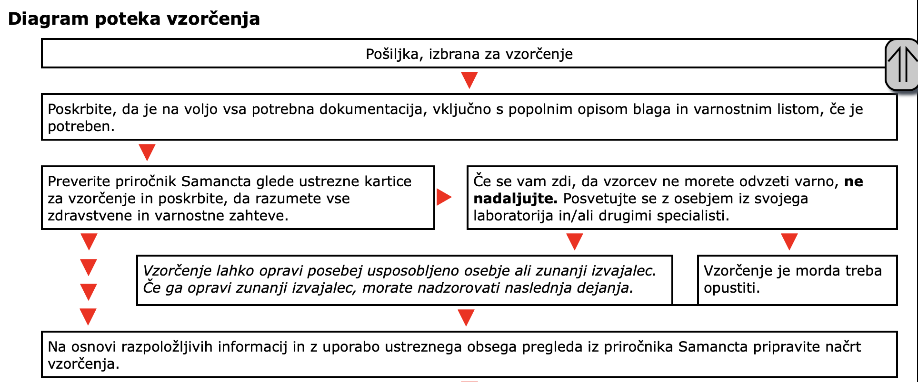
Diagram poteka
vzorčenja
Pregled postopka vzorčenja
Pregled je v poglavju Diagram poteka vzorčenja.

Slide 17
Vzorčenje
Povzetek postopka vzorčenja
Pred vzorčenjem pripravite načrt vzorčenja.
Izberite ustrezno orodje za vzorčenje in posodo za vzorce.
Poznajte vse zdravstvene in varnostne vidike.
Izberite pakiranja ali predelke zabojnikov, ki jih boste vzorčili.
Ohranjajte verigo dokazov v vseh korakih vzorčenja.
Laboratoriju predložite vse potrebne informacije na obrazcu za vzorčenje.

Slide 18

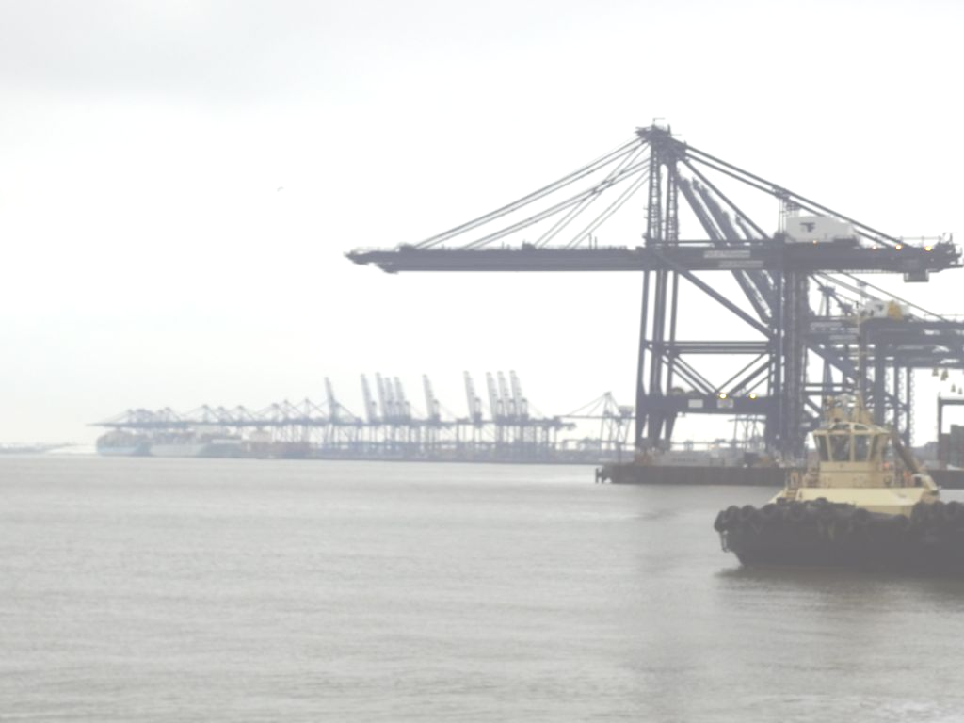
Vse informacije o vzorčenju:
Samancta

